Slide 1
计算机系统结构习题课
周宇轩
2022.5.11

Slide 2
习题目录
7.9 7.10 7.11 7.14
8.11 8.12
9.9 9.13
10.6

Slide 3
习题7.9
假设在3000次访存中，第一级Cache不命中110次，第二级Cache不命中55次，该Cache系统的局部不命中率和全局不命中率各是多少？
第一级cache不命中率（局部和全局）：
110/3000 = 3.67%
第二季cache不命中率（局部）：
55/110 = 50%
第二季cache不命中率(全局）：
55/3000 = 1.83%

Slide 4
习题7.10
给定以下的假设，试计算直接映像Cache和两路组相联Cache的平均访问时间以及CPU的性能。由计算结果能得出什么结论？
(1)理想Cache情况下的CPI为2.0，时钟周期为2ns，平均每条指令访存1.2次
(2)两者Cache容量均为64KB，块大小都是32字节
(3)组相联Cache中的多路选择器使CPU的时钟周期增加了10％；
(4)这两种Cache的失效开销都是80ns；
(5)命中时间为1个时钟周期；
(6)64KB直接映象Cache的失效率为1.4％，64KB两路组相联Cache的失效率为1.0％。

Slide 5
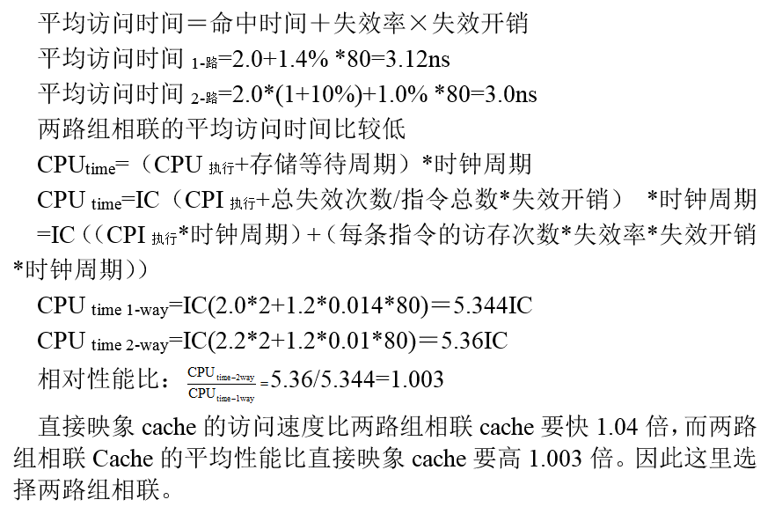
习题7.10
和平均访问时间相反，直接映像cache的平均性能稍好一些，这是由于两路组相联的情况下，虽然不命中次数减少了，但所有指令的时钟周期数却增加了。由于CPU时间是我们进行评价的基准，而且直接映像cache的实现更简单，所以本题中直接映像cache是较好的选择。

Slide 6
习题7.11
在伪相联中，假设在直接映象位置没有发现匹配，而在另一个位置才找到数据（伪命中）时，不对这两个位置的数据进行交换。这时只需要1个额外的周期。假设失效开销为50个时钟周期，2KB直接映象Cache的失效率为9.8%，2路组相联的失效率为7.6%；128KB直接映象Cache的失效率为1.0%，2路组相联的失效率为0.7%。
(1)推导出平均访存时间的公式；
(2)利用（1）中得到的公式，对于2KB Cache和128KBCache，计算伪相联的平均访存时间。

Slide 7
习题7.11
不管作了何种改进，失效开销相同。不管是否交换内容，在同一“伪相联”组中的两块都是用同一个索引得到的，因此失效率相同，即：失效率_{伪相联}＝失效率_{2路}。
伪相联cache的命中时间等于直接映象cache的命中时间加上伪相联查找过程中的命中时间*该命中所需的额外开销。
命中时间_{伪相联}＝命中时间_{1路}＋伪命中率_{伪相联}×1
交换或不交换内容，伪相联的命中率都是由于在第一次失效时，将地址取反，再在第二次查找带来的。

Slide 8
习题7.11
因此 伪命中率_{伪相联}＝命中率_{2路}－命中率_{1路}
＝（1－失效率_{2路}）－（1－失效率_{1路}）
＝失效率_{1路}－失效率_{2路} (交换内容需要增加伪相联的额外开销）
平均访存时间_{伪相联}＝命中时间_{1路}＋（失效率_{1路}－失效率_{2路}）×1 ＋失效率_{2路}×失效开销_{1路}
将题设中的数据带入计算，得到：
平均访存时间_{2Kb}=1+(0.098-0.076)*1+(0.076 *50 ) =4.822
平均访存时间_{128Kb}=1+(0.010-0.007)*1+(0.007 *50 ) =1.353
显然是128KB的伪相联Cache要快一些。

Slide 9
习题7.14
假设一台计算机具有以下特性：
(1)95％的访存在Cache中命中；
(2)块大小为两个字，且失效时整个块被调入；
(3)CPU发出访存请求的速率为10⁹字/s；
(4)25％的访存为写访问；
(5)存储器的最大流量为10⁹字/s（包括读和写）；
(6)主存每次只能读或写一个字；
(7)在任何时候，Cache中有30％的块被修改过；
(8)写失效时，Cache采用按写分配法。
现欲给该计算机增添一台外设，为此首先想知道主存的频带已用了多少。试对于以下两种情况计算主存频带的平均使用比例。
(1)写直达Cache (2)写回法Cache。

Slide 10
习题7.14
采用按写分配
(1)写直达cache访问命中，有两种情况：
读命中，不访问主存；
写命中，更新cache和主存，访问主存一次。
访问失效，有两种情况：
读失效，将主存中的块调入cache中，访问主存两次；
写失效，将要写的块调入cache，访问主存两次，再将修改的数据写入cache和主存，访问主存一次，共三次。上述分析如下表所示。

Slide 11
习题7.14
一次访存请求最后真正的平均访存次数=(71.3%*0)+(23.8%*1)+(3.8%*2)+(1.3%*3)＝0.35
已用带宽=0.35×10⁹/10 ⁹ =35.0%
访问命中 | 访问类型 | 频率 | 访存次数
Y | 读 | 95%*75%=71.3% | 0
Y | 写 | 95%*25%=23.8% | 1
N | 读 | 5%*75%=3.8% | 2
N | 写 | 5%*25%=1.3% | 3

Slide 12
习题7.14
（2）写回法cache访问命中,有两种情况：
读命中，不访问主存；
写命中，不访问主存。采用写回法，只有当修改的cache块被换出时，才写入主存；
访问失效,有一个块将被换出，这也有两种情况：
如果被替换的块没有修改过，将主存中的块调入cache块中，访问主存两次；
如果被替换的块修改过，则首先将修改的块写入主存，需要访问主存两次；然后将主存中的块调入cache块中，需要访问主存两次，共四次访问主存。

Slide 13
习题7.14
访问命中 | 块为脏 | 频率 | 访存次数
Y | N | 95%*70%=66.5% | 0
Y | Y | 95%*30%=28.5% | 0
N | N | 5%*70%=3.5% | 2
N | Y | 5%*30%=1.5% | 4
所以：
一次访存请求最后真正的平均访存次数
=66.5％*0＋28.5%*0+3.5%*2+1.5%*4=0.13
已用带宽＝0.13×10 ⁹/10 ⁹＝13%

Slide 14
习题8.11
假设在一个计算机系统中：
(1)每页为32KB，Cache块大小为128字节；
(2)对应新页的地址不在Cache中，CPU不访问新页中的任何数据
(3)Cache中95%的被替换块将再次被读取，并引起一次失效；
(4)Cache使用写回方法，平均60%的块被修改过；
(5)I/O系统缓冲能够存储一个完整的Cache块；
(6)访问或失效在所有Cache块中均匀分布；
(7)在CPU和I/O之间，没有其它访问Cache的干扰；
(8)无I/O时，每100万个时钟周期内有18000次失效；
(9)失效开销是40个时钟周期。如果被替换的块被修改过，则再加上30个周期用于写回主存；
(10)假设计算机平均每200万个周期处理一页。
试分析I/O对于性能的影响有多大？

Slide 15
习题8.11
每个主存页有32K/128＝256块。
因为是按块传输，所以I/O传输本身并不引起Cache失效。但是它可能要替换Cache中的有效块。如果这些被替换块中有60％是被修改过的，将需要（256×60％）×30＝4608个时钟周期将这些被修改过的块写回主存。
这些被替换出去的块中，有95％的后继需要访问，从而产生95％×256＝244次失效，将再次发生替换。由于这次被替换的244块中数据是从I/O直接写入Cache的，因此所有块都为被修改块，需要写回主存（因为CPU不会直接访问从I/O来的新页中的数据，所以它们不会立即从主存中调入Cache），需要时间是244×（40＋30）＝17080个时钟周期。

Slide 16
习题8.11
没有I/O时，每一页平均使用200万个时钟周期，Cache失效36000次，其中60％被修改过，所需的处理时间为：
（36000×40％）×40＋（36000×60％）×（40＋30）＝2088000（时钟周期）
时钟I/O造成的额外性能损失比例为
（4608＋17080）÷（2000000＋2088000）＝0.53％
即大约产生0.53％的性能损失。

Slide 17
习题8.12
假设某网络型RAID包括6个SCSI系统，采用RAID1+0结构，对给定时间t，各部分的可靠度为：网络接口通道NIC R1=0.9,阵列控制器 R2=0.95，SCSI通道适配器R3=0.95,磁盘R4=0.8
系统的可靠性框图
系统可靠性R的表达式，计算R的值
增加系统可靠性的若干建议

Slide 18
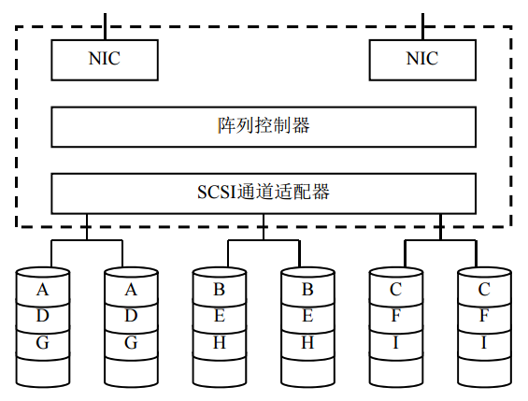
习题8.12

Slide 19
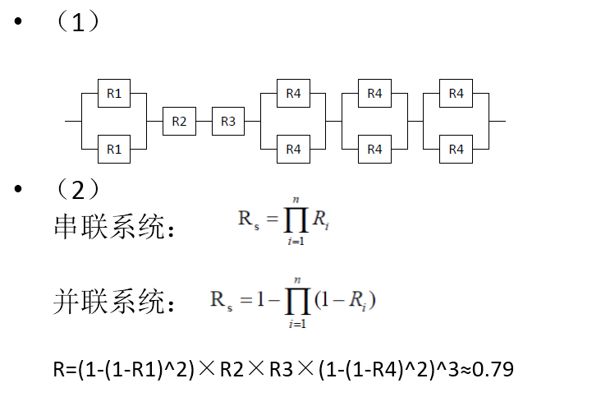
习题8.12

Slide 20
习题8.12
(3)采用双控制器、双SCSI适配器、提高数据冗余度、网路通道冗余度、提高各部分器件可靠度。

Slide 21
习题9.9
设函数的自变量是十进制数表示的处理机编号。先有32台处理机，其编号为0,1,2，…，31
(1)分别计算机下列互联函数
(2)用 和 构成混洗交换网（每步只能使用
或 一次），网络直径是多少？从5号处理机发送数据到7号处理机，最短路径要经过几步？请列出经过的处理机编号。
(3)采用移数网络构成互联网，网络直径是多少？节点度是多少？与2号处理机距离最远的是几号处理机？

Slide 22
习题9.9
(1)

Slide 23
习题9.9
(2) 个结点的均匀洗牌交换网的网络直径为2n‐1，32个结点的均匀洗牌交换网的网络直径为9。
从5号处理机发送数据到7号处理机，最短路径要经过6 步：00101→00100→01000→01001→10010
→10011→00111
(3)网络直径是3，节点度是9，与2号处理机距离最远的是13,15,21,23号处理机。

Slide 24
习题9.13
用一个N=8的三级Omega网络连接8台处理机（P0~P7),8台处理机的输出端分别依序连接Omega网络的8个输入端0~7。如果处理机P6要把数据播送给处理机P0~P4，处理机P3要把数据播送给处理机P5~P7，那么，Omega网络能否同时为它们的播送要求实现连接？画出实现播送的Omega网络的开关状态图。

Slide 25
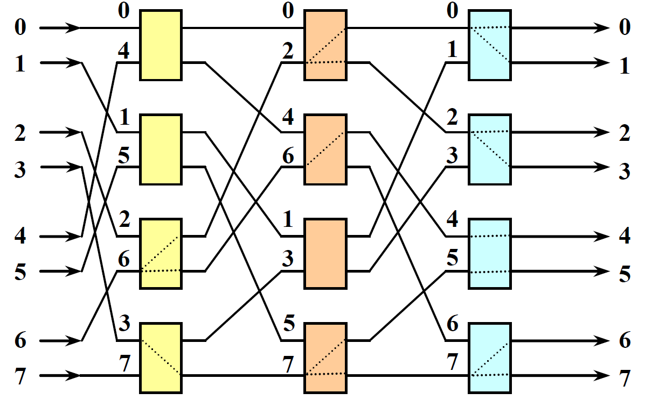
习题9.13

Slide 26
习题10.6
一个具有32台处理机的系统，对远程存储器访问时间是2000ns。除了通信以外，假设计算中的访问均命中局部存储器。当发出一个远程请求时，本地处理机挂起。处理机的时钟周期时间是10ns，假设指令基本的CPI为1.0（设所有访存均命中cache）。对于下述两种情况：
(1)没有远程访问；
(2)0.5%的指令需要远程访问。
试问前者比后者快多少？

Slide 27
习题10.6
已知远程访问率p=0.5%，远程访问时间t=2000ns时钟周期 T=10ns，远程访问开销 C=t/T = 2000ns/10ns = 200（时钟周期数）
有 0.5%远程访问的机器的实际 CPI2 为：
CPI2 = CPI1 + p×C = 1.0 + 0.5%×200 = 2.0
只有局部访问的机器的基本 CPI1 = 1.0
CPI2/ CPI1 = 2.0/1.0 = 2（倍）
因此，没有远程访问状态下的机器速度是有0.5% 远程访问的机器速度的2倍。

